Slide 1
17-4
These materials are by the Kongki Ka Project and are made available to you under the terms of the Creative Commons Attribution ShareAlike license 4.0.
You have permission to share and redistribute these materials in any format and to make reasonable revisions and adaptations of this translation, provided that:
You include the above licence and source information.
If you redistribute these materials or create derivatives, you must distribute your contributions under the same license as the original.
The Holy Bible, Berean Standard Bible, BSB is produced in cooperation with Bible Hub, Discovery Bible, OpenBible.com, and the Berean Bible Translation Committee. This text of God's Word has been dedicated to the public domain.
Hindi text is from Free Bibles India. This translation is made available under the terms of a Creative Commons Attribution-ShareAlike 4.0 International License.
Notes:
Ch
17 Saul and David
1. David plays before the king - 1 Samuel 16:14-23 (Left Top)
2. Goliath challenges the Israelites 1 Sam 17 (Center)
3. David defeats Goliath 1 Sam 17
4. David’s popularity & Saul’s jealousy - 1 Sam 18:5-16,29-30 (Center Top)
5. David's marries Saul’s daughter - 1 Sam 18:17-28 (Right Top)
6. Saul throws a spear at David - 1 Sam 19:8-10 (Right Center)
7. Michal helps David escape - 1 Sam 19:11-17 (Right Bottom)
8. David's escape to Ramah -1 Sam 19:18-24 (Center Bottom)
9. Saul tries to kill Jonathan -1 Sam 18:1-4; 19:1-7; 20:1-34 (Left Bottom)
10. Jonathan warns David - 1 Sam 20:35-42 (Left Center)

Slide 2
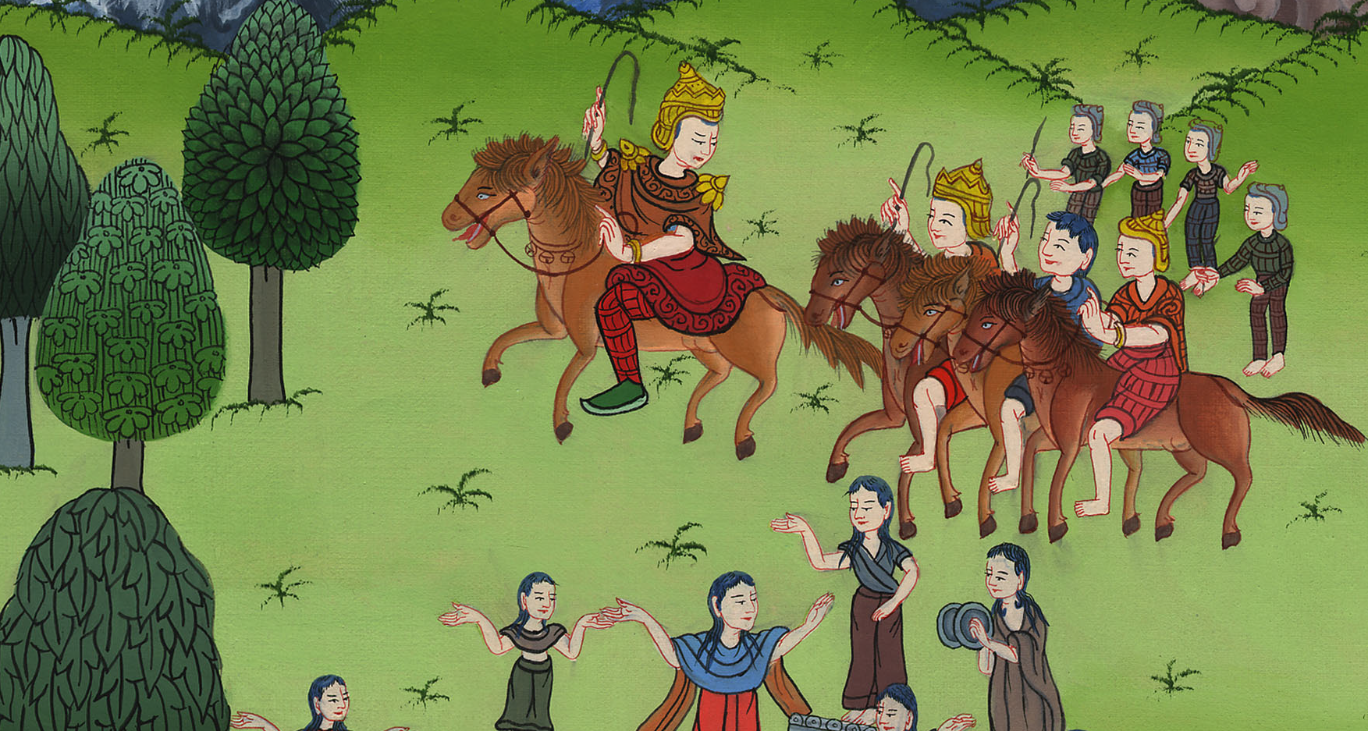
दाऊद की प्रसिद्धि और शाऊल की ईर्ष्या – 1 शमूएल 18:5-16,29-30
This work is licensed under a Creative Commons Attribution-ShareAlike 4.0 International License

Slide 3
David’s popularity & Saul’s jealousy - 1 Samuel 18:5-16,29-30
दाऊद की प्रसिद्धि और शाऊल की ईर्ष्या - 1 शमूएल 18:5-16,29-30

Slide 4
दाऊद की प्रसिद्धि और शाऊल की ईर्ष्या – 1 शमूएल 18:5-16,29-30

Slide 5
5So David marched out and prospered in everything Saul sent him to do, and Saul set him over the men of war. And this was pleasing in the sight of all the people, and of Saul’s officers as well.
5 और जहाँ कहीं शाऊल दाऊद को भेजता था वहाँ वह जाकर बुद्धिमानी के साथ काम करता था; अतः शाऊल ने उसे योद्धाओं का प्रधान नियुक्त किया। और समस्त प्रजा के लोग और शाऊल के कर्मचारी उससे प्रसन्न थे।

Slide 6
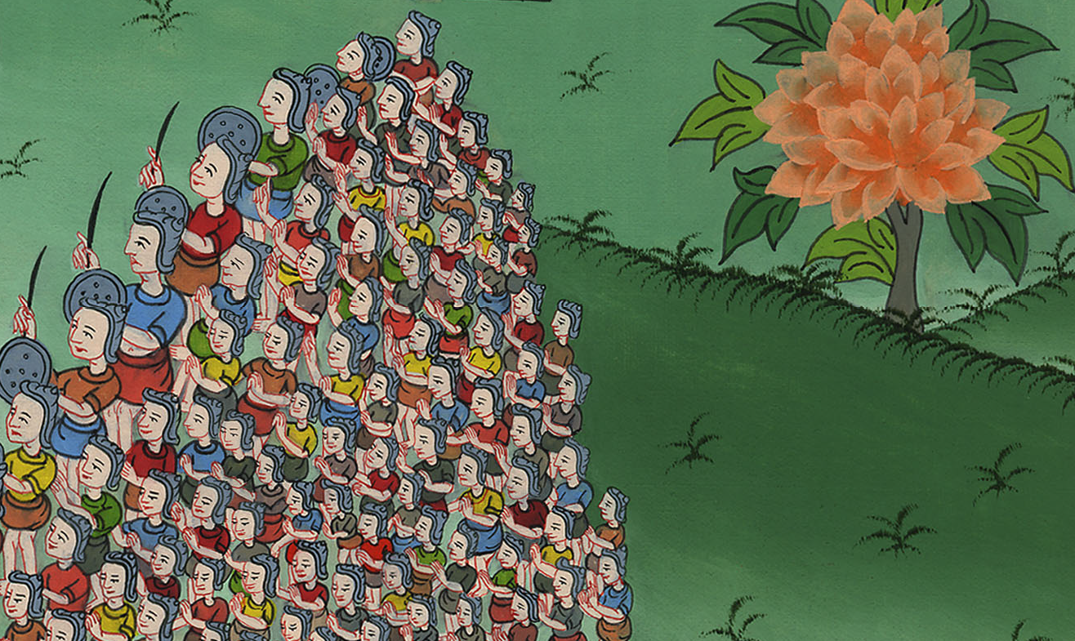
1 शमूएल 18:5

Slide 7
6As the troops were returning home after David had killed the Philistine, the women came out of all the cities of Israel to meet King Saul with singing and dancing, with joyful songs, and with tambourines and other instruments.
6 जब दाऊद उस पलिश्ती को मारकर लौट रहा था, और वे सब लोग भी आ रहे थे, तब सब इस्राएली नगरों से स्त्रियों ने निकलकर डफ और तिकोने बाजे लिए हुए, आनन्द के साथ गाती और नाचती हुई, शाऊल राजा के स्वागत में निकलीं।

Slide 8
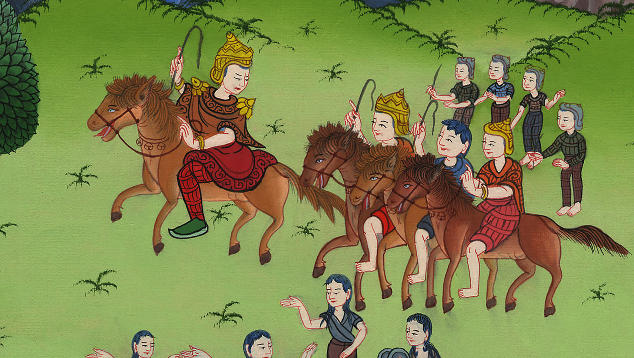
1 शमूएल 18:6

Slide 9
7And as the women danced, they sang out:
“Saul has slain his thousands,
and David his tens of thousands.”
7 और वे स्त्रियाँ नाचती हुई एक दूसरे के साथ यह गाती गईं,
“शाऊल ने तो हजारों को, परन्तु दाऊद ने लाखों को मारा है।”

Slide 10
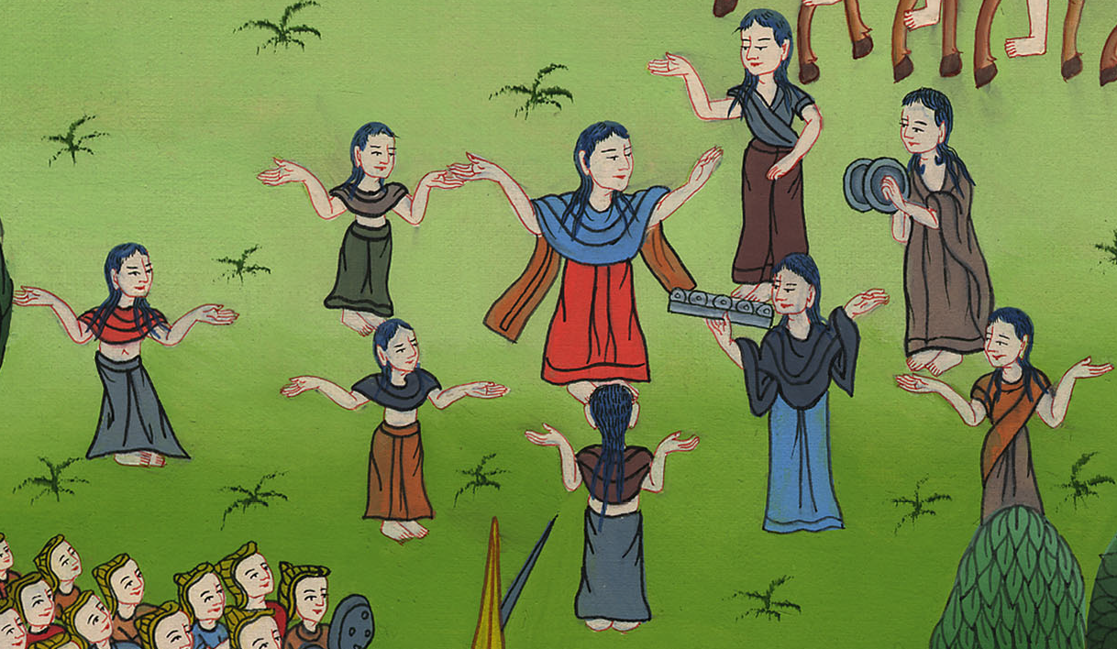
1 शमूएल 18:7

Slide 11
8And Saul was furious and resented this song. “They have ascribed tens of thousands to David,” he said, “but only thousands to me. What more can he have but the kingdom?”
8 तब शाऊल अति क्रोधित हुआ, और यह बात उसको बुरी लगी; और वह कहने लगा, “उन्होंने दाऊद के लिये तो लाखों और मेरे लिये हजारों ही ठहराया; इसलिए अब राज्य को छोड़ उसको अब क्या मिलना बाकी है?”

Slide 12
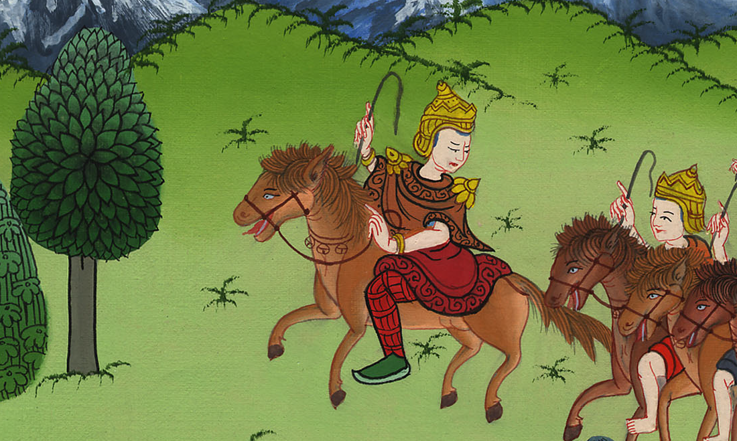
1 शमूएल 18:8

Slide 13
12So Saul was afraid of David, because the Lord was with David but had departed from Saul.
12 शाऊल दाऊद से डरा करता था, क्योंकि यहोवा दाऊद के साथ था और शाऊल के पास से अलग हो गया था।

Slide 14
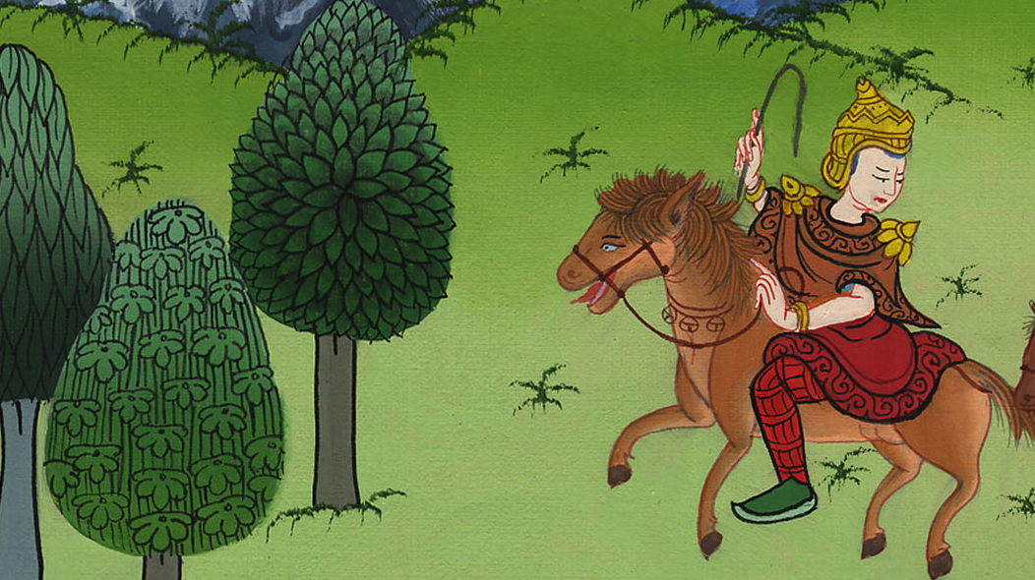
1 शमूएल 18:12

Slide 15
13Therefore Saul sent David away and gave him command of a thousand men. David led the troops out to battle and back,
13 शाऊल ने उसको अपने पास से अलग करके सहस्त्रपति किया, और वह प्रजा के सामने आया-जाया करता था।

Slide 16
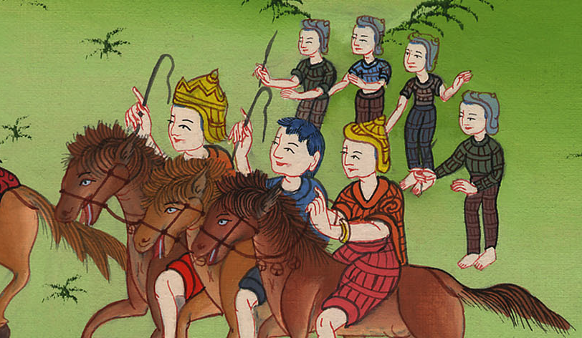
1 शमूएल 18:13

Slide 17
14and he continued to prosper in all his ways, because the Lord was with him.
14 और दाऊद अपनी समस्त चाल में बुद्धिमानी दिखाता था; और यहोवा उसके साथ-साथ था।

Slide 18
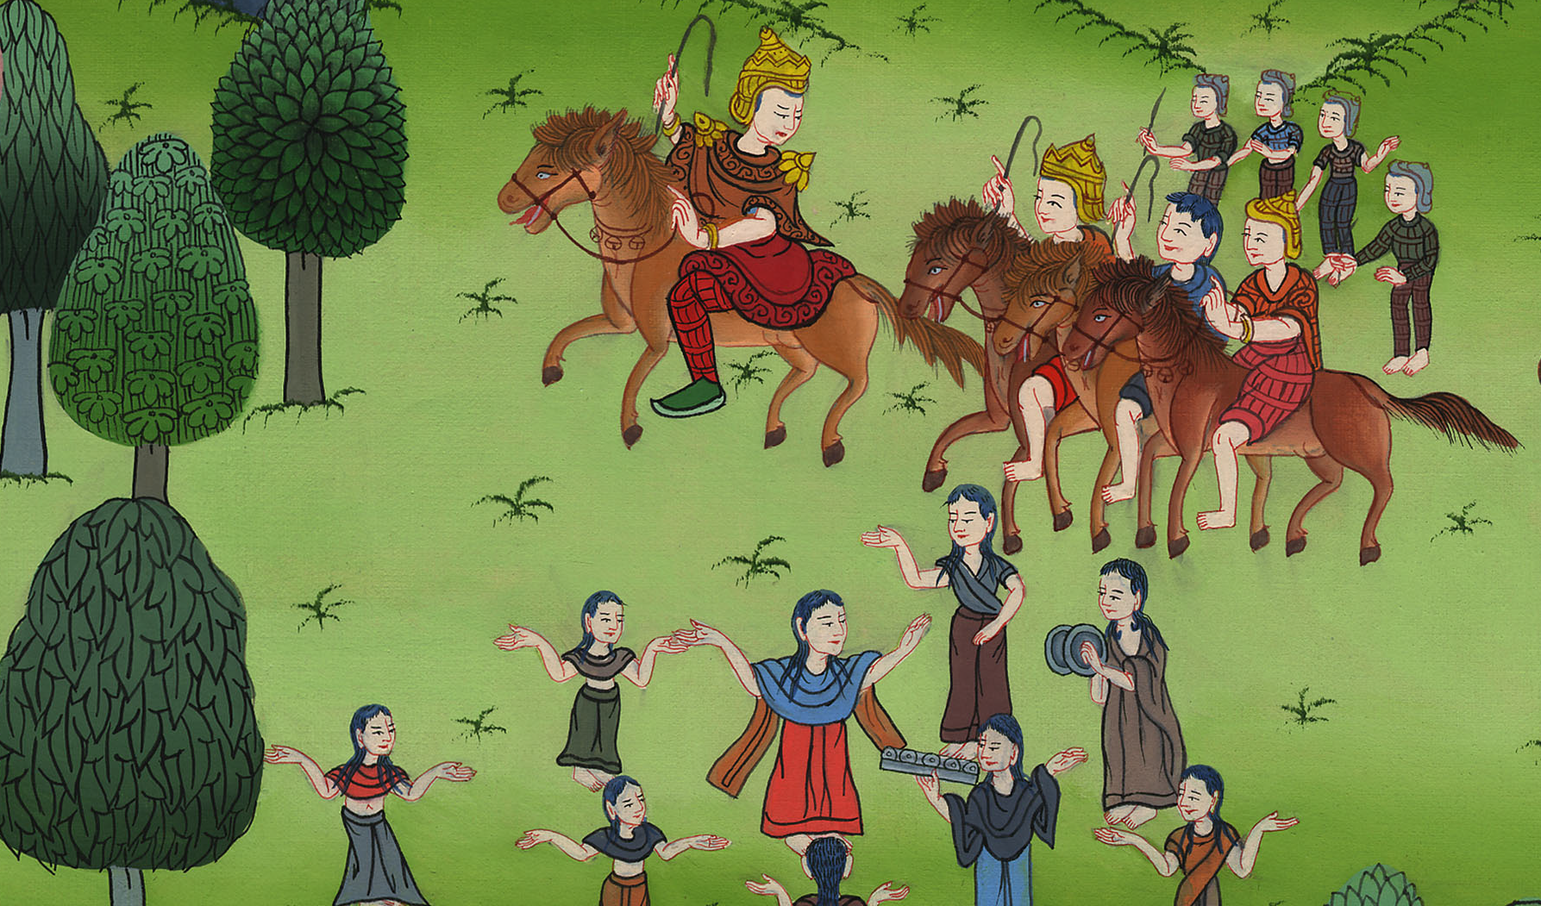
1 शमूएल 18:14

Slide 19
29he grew even more afraid of David. So from then on Saul was David’s enemy.
29 तब शाऊल दाऊद से और भी डर गया। इसलिए शाऊल सदा के लिये दाऊद का बैरी बन गया।

Slide 20
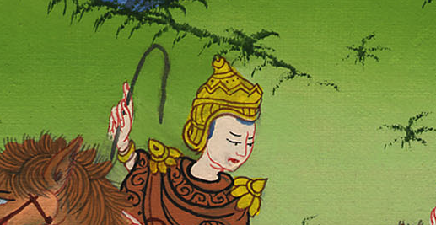
1 शमूएल 18:29

Slide 21
30Every time the Philistine commanders came out for battle, David was more successful than all of Saul’s officers, so that his name was highly esteemed.
30 फिर पलिश्तियों के प्रधान निकल आए, और जब जब वे निकल आए तब-तब दाऊद ने शाऊल के सब कर्मचारियों से अधिक बुद्धिमानी दिखाई; इससे उसका नाम बहुत बड़ा हो गया।

Slide 22
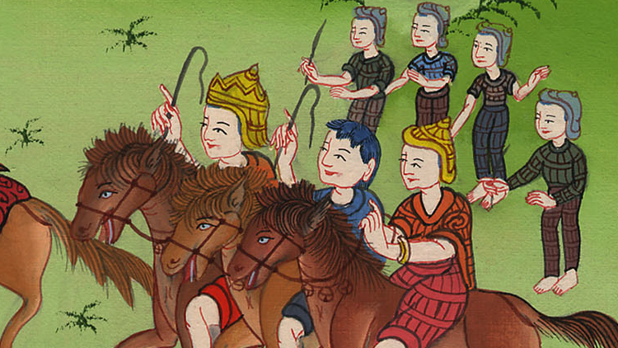
1 शमूएल 18:30

